Slide 1

MYINI
나만을 위한 프로젝트 Initializr
김우빈 | 김갑경 | 배건길 | 이성재 | 한다빈 | 한윤석
Notes:
왜 비버인가 ?

Slide 2
CONTENTS
01
02
03
04
기획의도
서비스 소개
산출물 소개
마무리
기획 배경
지라 연동
동시 편집
스켈레톤 코드
와이어프레임
ERD
기능 명세서
API 명세서
프로젝트 아키텍처
팀원 소개
Notes:
발표는 기획 의도, 프로젝트 소개, UCC 시청, 라이브 시연 순으로 진행하겠습니다.

Slide 3

01
기획의도

Slide 4







기획 의도
기획
설계
개발
배포
Notes:
여러분들도 귀찮지 않으셨나요 ?

Slide 5
기획 의도
기획
설계
개발
배포
요구사항 명세서
ERD
API 명세서
Spring MVC
Notes:
여러분들도 귀찮지 않으셨나요 ?

Slide 6
02
서비스 소개

Slide 7

1
2
3
4
기획의도
서비스 소개
산출물 소개
마무리
요구사항
명세서
ERD
다이어그램
API 명세서
Entity
Repository
Controller
Service
Dto
Jira
Notes:
여러분들도 귀찮지 않으셨나요 ?

Slide 8
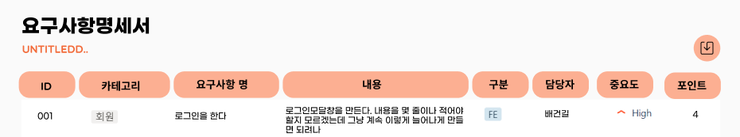

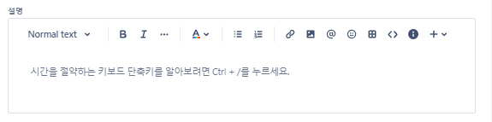
1
2
3
4
기획의도
서비스 소개
산출물 소개
마무리
요구사항
명세서
ERD
다이어그램
API 명세서
엔티티
컨트롤러
Jira
Notes:
여러분들도 귀찮지 않으셨나요 ?

Slide 9
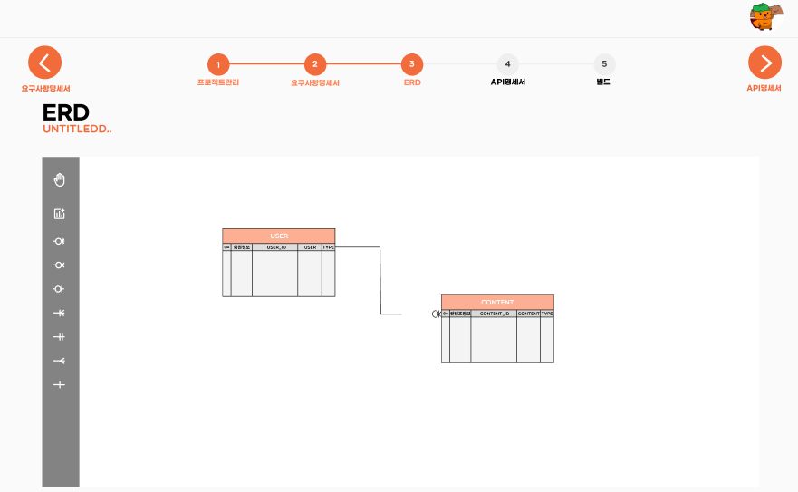
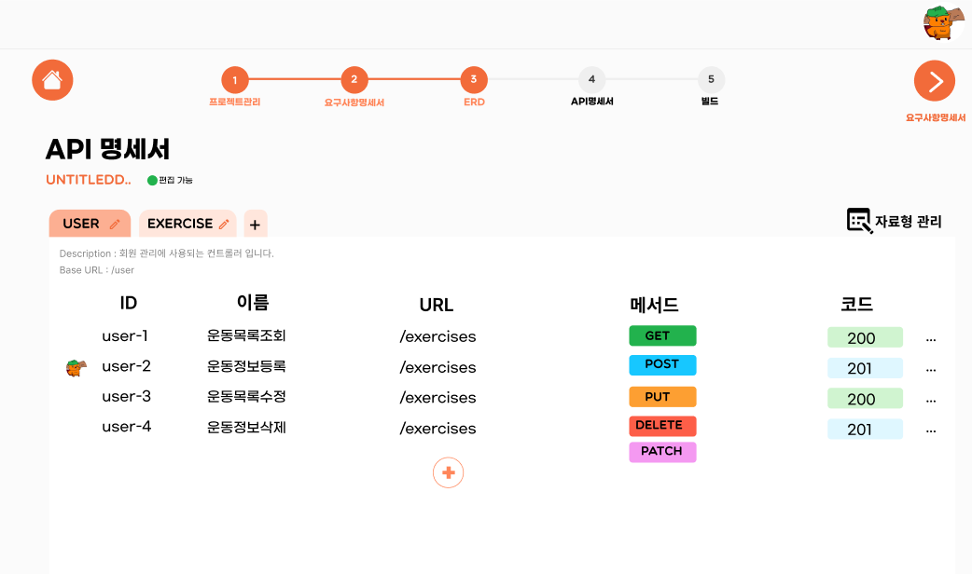
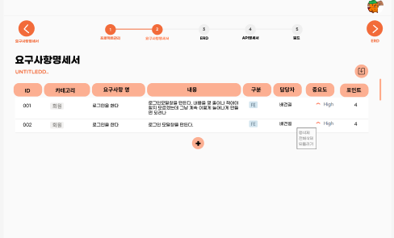
ERD다이어그램
1
2
3
4
기획의도
서비스 소개
산출물 소개
마무리
"동시편집”
요구사항
명세서
ERD
다이어그램
API 명세서
API 명세서
요구사항 명세서
엔티티
컨트롤러
Jira
Notes:
여러분들도 귀찮지 않으셨나요 ?

Slide 10
1
2
3
4
기획의도
서비스 소개
산출물 소개
마무리
요구사항
명세서
ERD
다이어그램
API 명세서
스켈레톤
프로젝트
Controller
Service
Dto
Entity
Repository
Jira
Notes:
여러분들도 귀찮지 않으셨나요 ?

Slide 11
03
산출물 소개

Slide 12
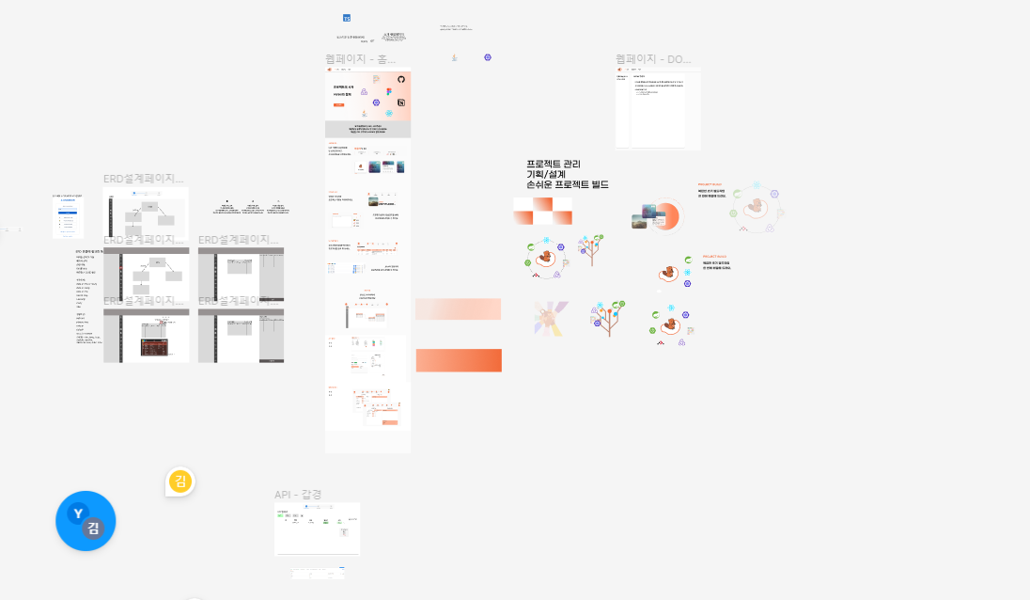

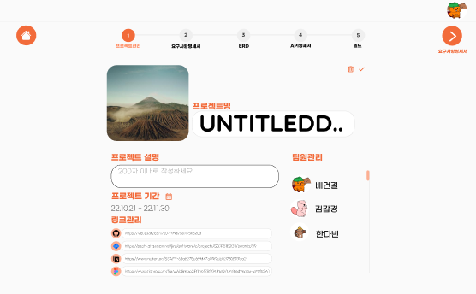

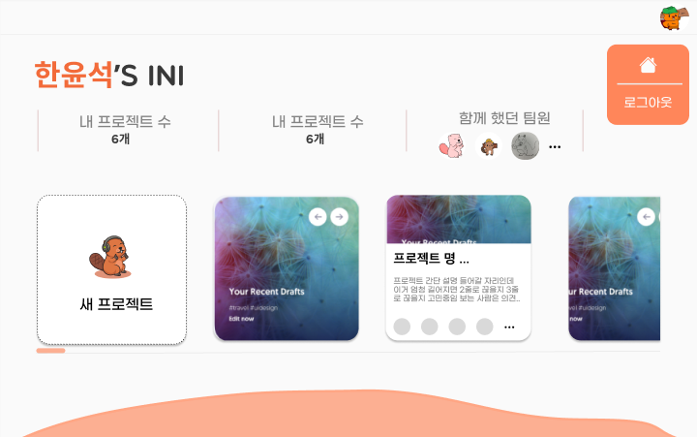
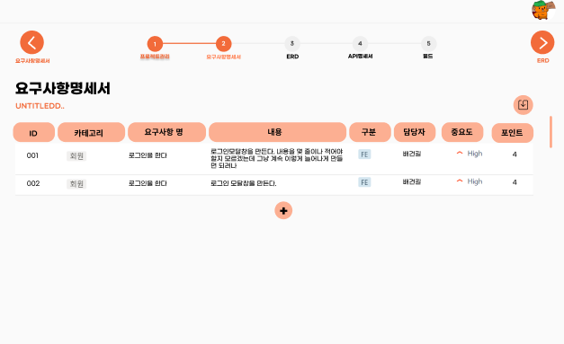
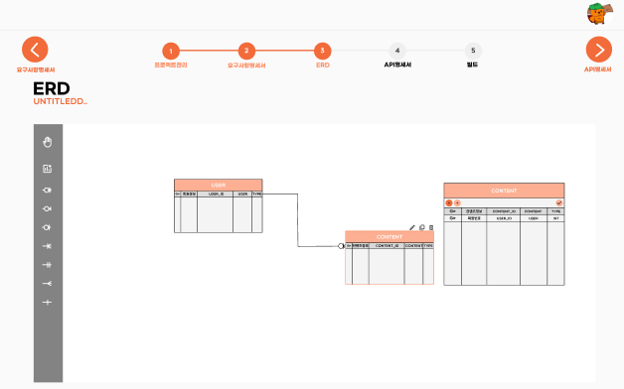
산출물
와이어프레임

Slide 13
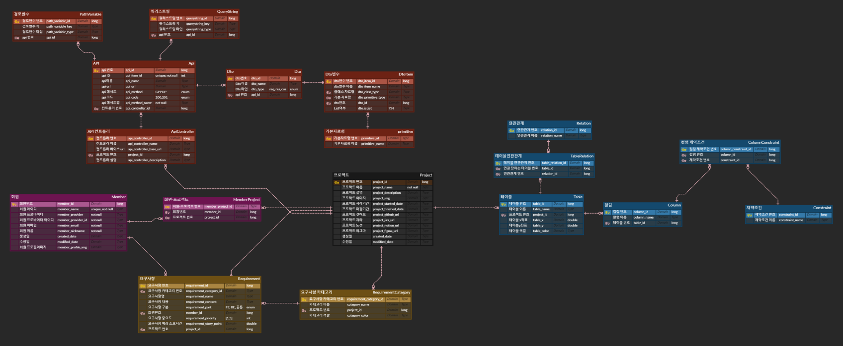
산출물
ERD

Slide 14
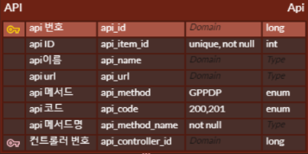
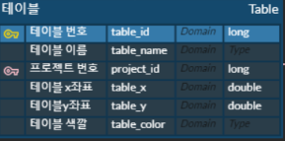
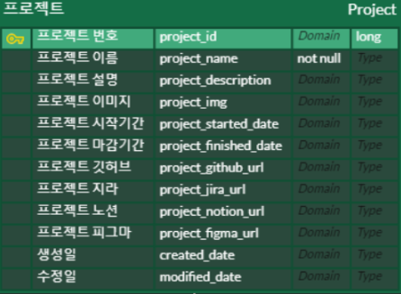
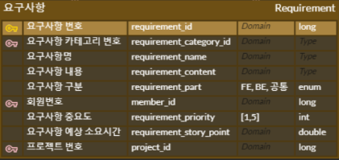
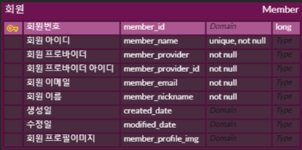
API
테이블
산출물
ERD
프로젝트
요구사항
회원

Slide 15
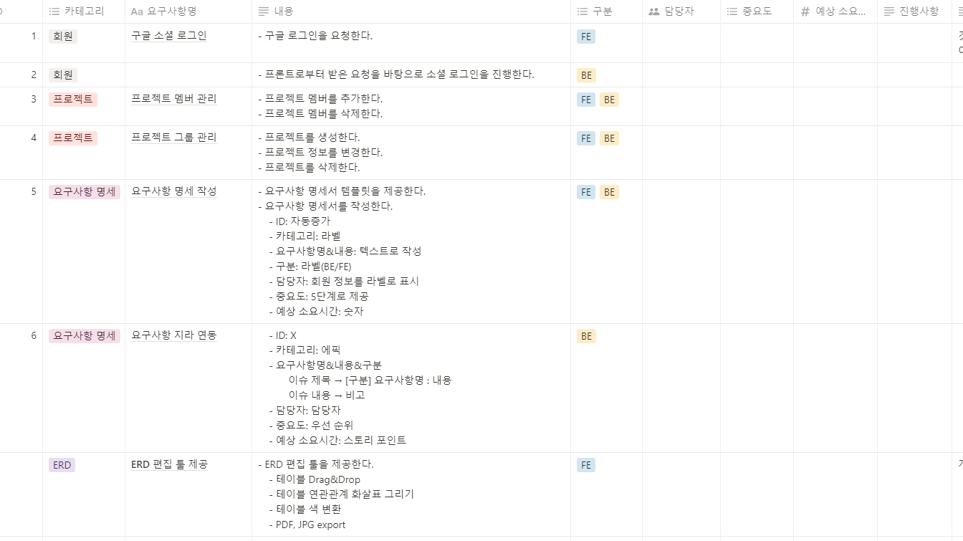
산출물
기능 명세서

Slide 16
산출물
기능 명세서
프로젝트 관리
프로젝트
API 명세서
API 명세
프로젝트 멤버 추가/삭제
프로젝트 생성/수정/삭제
API 명세서 템플릿 제공
이름, URL, 메소드, 코드, RequestBody, ResponseBody
요구사항 명세서
요구사항 명세
공식 홈페이지
공식 문서
요구사항 명세서 템플릿 제공
카테고리, 요구사항, 담당자, 중요도, 소요시간
myINI 사용설명 및 컨트리뷰트 가이드 제공
다운로드 링크
ERD 편집 기능
ERD
myINI 스타터
스타터
Drag&Drop을 통한 ERD 편집 기능
테이블명 및 컬럼명, 제약조건, 연관관계 설정
작성한 ERD와 API 기반의 프로젝트 이니셜라이징

Slide 17
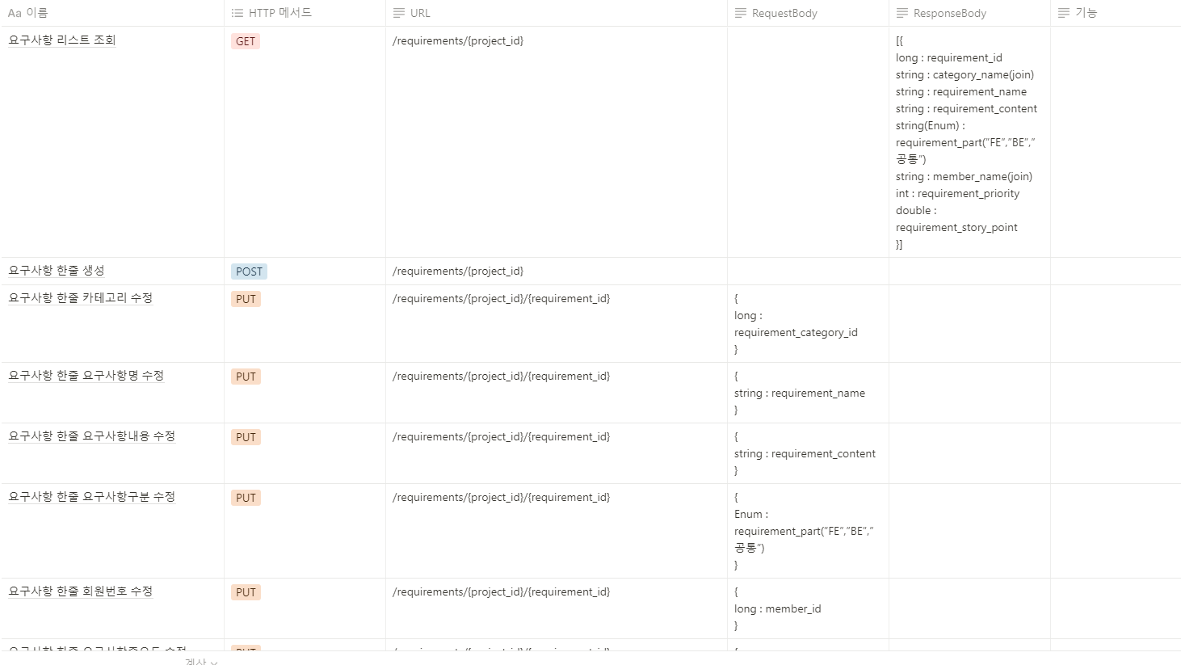
산출물
API 명세서

Slide 18
산출물
API 명세서
회원
/members
프로젝트
/projects
요구사항
/requirements
ERD
/erds
API문서
/apidocs

Slide 19
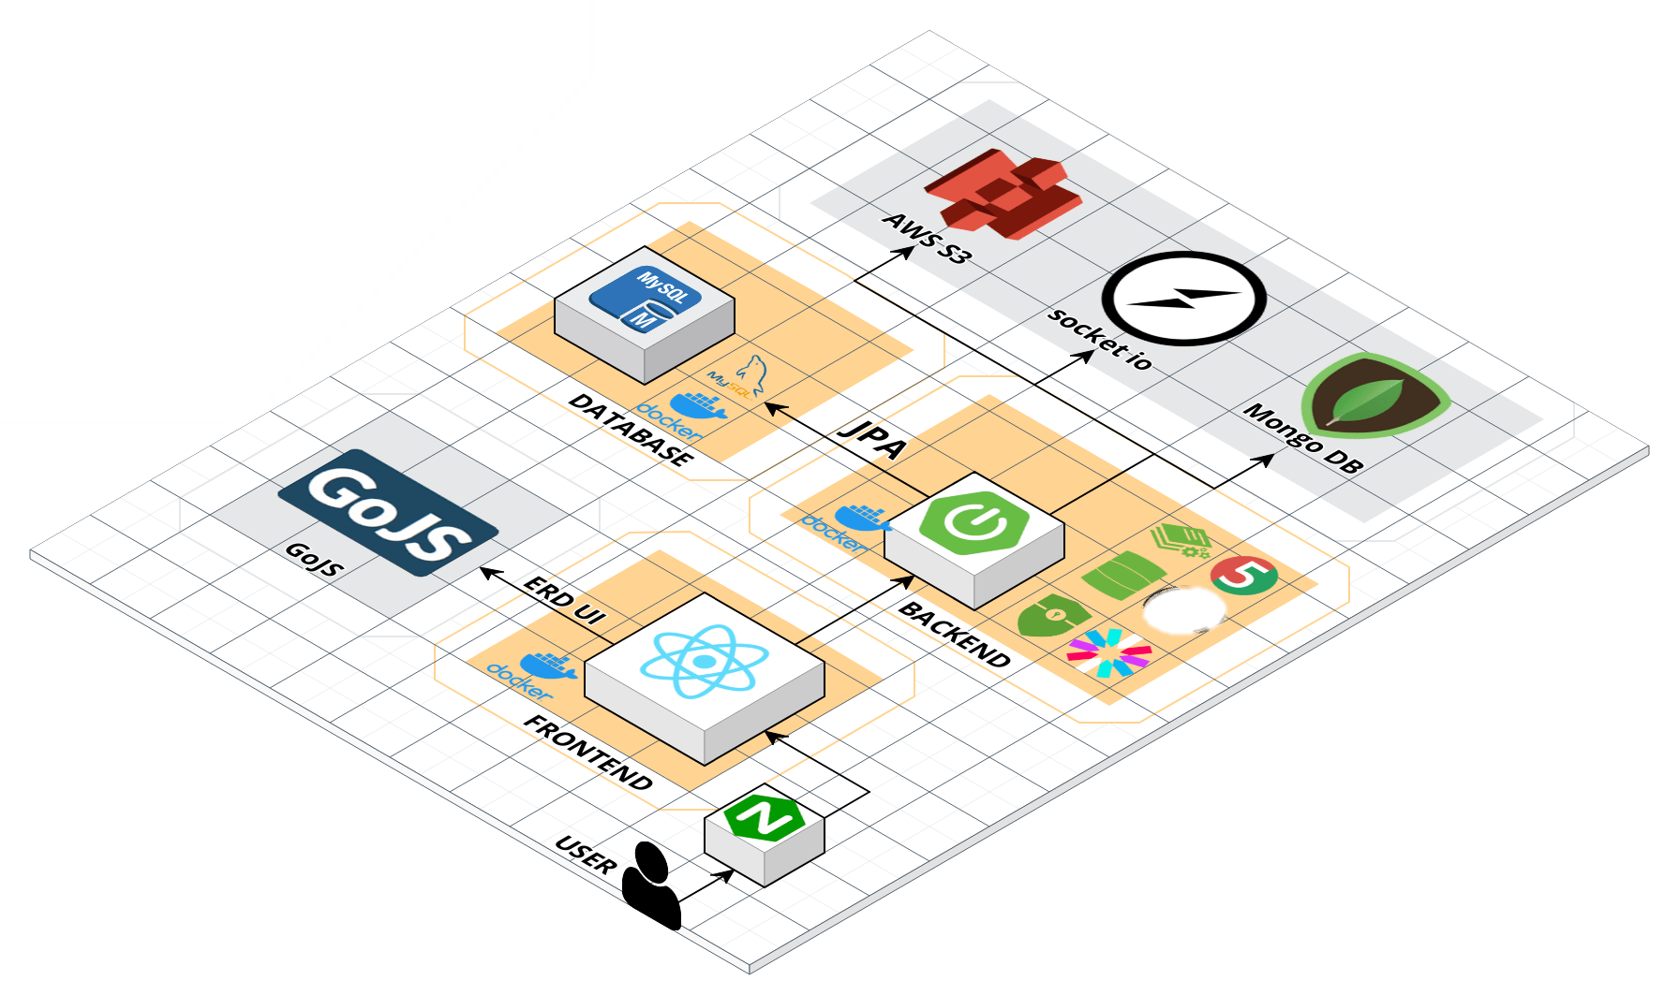
산출물
프로젝트 아키텍처

Slide 20
04
마무리

Slide 21

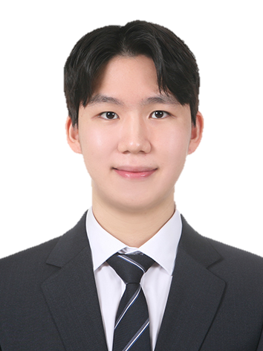





팀원 소개
김우빈
한다빈
배건길
팀장, BE
BE
FE
코드 이니셜라이징
코드 이니셜라이징
로그인
메인페이지
김갑경
이성재
한윤석
BE
FE
FE
동시 편집
ERD
API 명세
요구사항 명세
프로젝트 관리

Slide 22


감사합니다!

